Slide 1
Aula 3 Apresentação de uma proposta de valor num elevator pitch
6/18/12

Slide 2
Segundo trabalho (em equipe)
Gerar uma BMC com uma proposta de E! social da equipe para aproveitamento do espírito empreeendedor dos alunos
Data para entrega: 14 de agosto (para o email jals@usp.br)

Slide 3
Veja o jeito errado:
Iremos criar um aplicativo para...
Iremos vender doces e salgados...
Iremos construir uma habitação coletiva que flutue no espaço...
Será sensacional!
Compre o produto X, você não irá errar!

Slide 4
Agora o jeito certo:
Você aponta seu smartphone para uma árvore e se ela estiver pré-cadastrada, aparece o nome científico e o nome popular. Se não estiver cadastrada, uma série de perguntas sobre a morfologia são feitas para o usuário, até que a espécie seja identificada. Todas as árvores do parque Ibirapuera e do campus Butantã estão pré-cadastradas.

Slide 5
Novamente o jeito certo:
Criamos um grupo de treinamento para quem deseja aprender a desenvolver aplicativos de machine learning.

Slide 6
Outra do jeito certo:
Montamos um ambiente em que qualquer aluno pode se inscrever para ajudar a montar um wiki a respeito de um assunto ou competência importante para a empregabilidade.

Slide 7
Lazarus Long – quais são as habilidades essenciais do século 21?
A human being should be able to change a diaper, plan an invasion, butcher a hog, conn a ship, design a building, write a sonnet, balance accounts, build a wall, set a bone, comfort the dying, take orders, give orders, cooperate, act alone, solve equations, analyze a new problem, pitch manure, program a computer, cook a tasty meal, fight efficiently, die gallantly. Specialization is for insects! http://www.angelfire.com/or/sociologyshop/lazlong.html

Slide 8
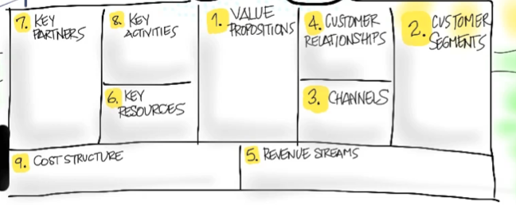
Gain Creators
MVP
Gains
Products & Services
Persona /Archetype
Jobs
Problem or Need
Pain Killers
Pains
Product/Market
Fit

Slide 9
Proposta de Valor Segmento de Clientes
MVP Arquétipo

Slide 10
Exercício em sala
Criar um elevator pitch matador de um minuto no máximo para a sua proposta, através de testes dentro da sua equipe. Tempo 15min
Apresentar o elevator pitch para toda a sala.
Cada aluno irá votar com nota de 1 (horrível) a 5 (excelente).
Para a próxima aula: trazer um protótipo da sua proposta (um Mínimo Produto Viável) e testá-lo com pelo menos 20 clientes. Use as sugestões do livro Talking to Humans.

